Slide 1
Jednoduchý laser game systém Tomáš Linhart
Vedoucí práce: Ing. Tomáš Mainzer Ph.D.

Slide 2
Analýza stávajících řešení
Návrh a implementace řešení pro hraní hry LaserGame
Libovolné místo hry
Hra ve venkovním prostředí
Terminál, Hardware, který používá hráč při hře a Server
Přenos dat
Herní HW
Pomocí IR světla
Využití běžné mobilní sítě
Terminál
Libovolné připojení
Uchování dat v relační databázi
1 / 5

Slide 3
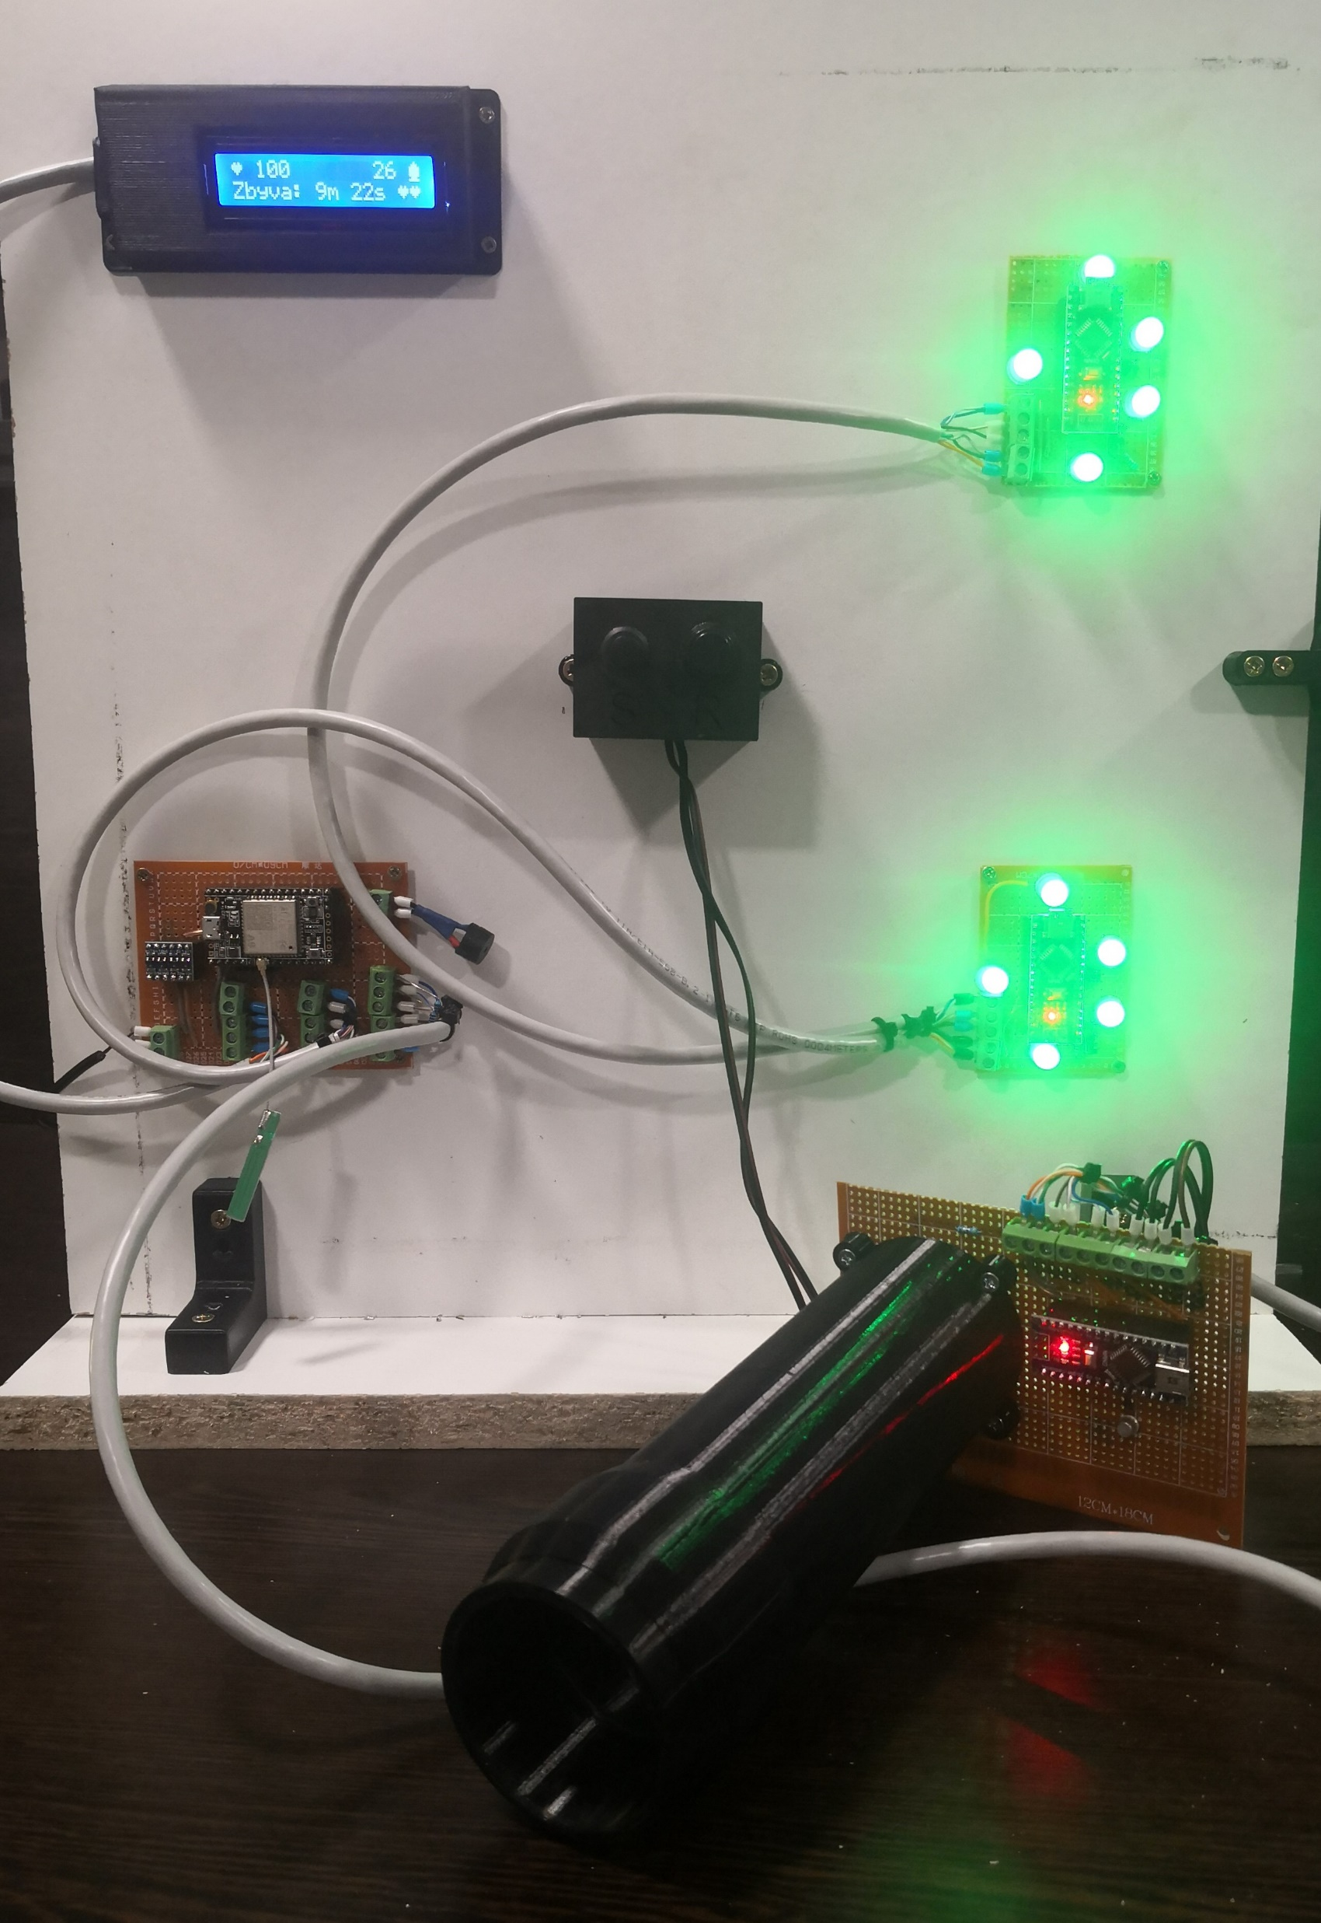
HW
Na úrovni proof-of-concept.
V produkci vesta, kterou má hráč oblečenou.
Rozděleno na moduly – modul pro střelbu, modul pro detekci zásahu a hlavní modul
Lepší servisovatelnost, ale vyšší cena a režie komunikace
Komunikace mezi moduly – Přerušení a I2C sběrnice
Hlavní modul – Master na I2C sběrnici, sbírá a předává data, komunikuje se serverem, řídí hru, udržuje informace o hře a stavu hráče, sbírá informace o pozici hráče
Rozhraní pro hráče – Displej, reproduktor, tlačítko pro střelbu a přebití zásobníku
Firmware v jazyce C
2 / 5

Slide 4
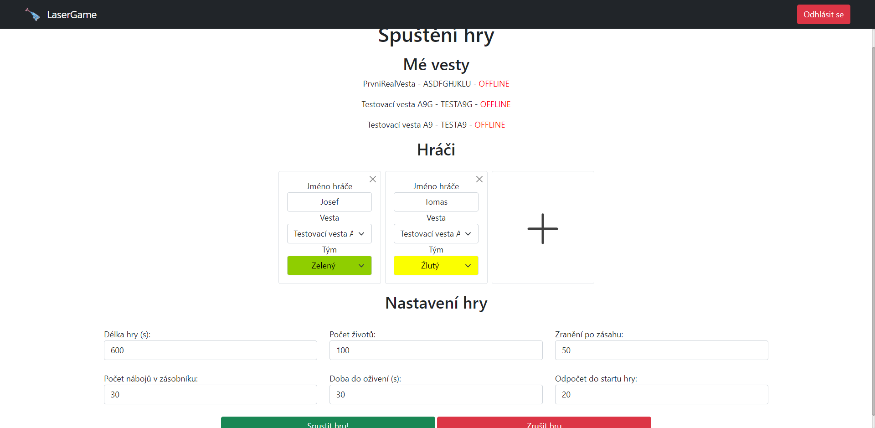
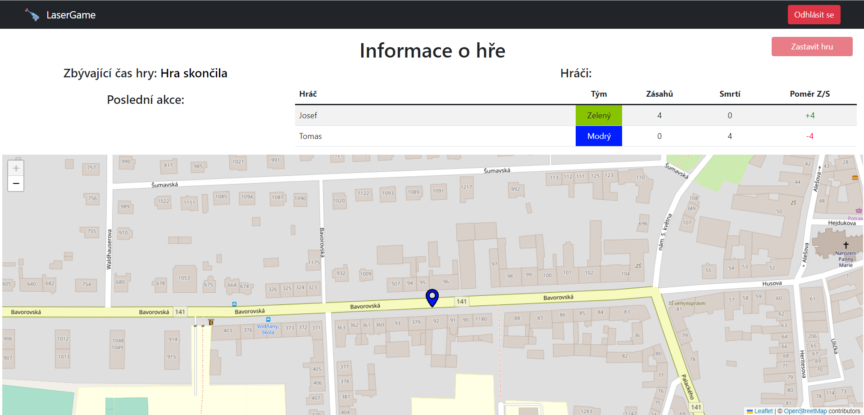
Server
Slouží pro zpracování žádostí a předávání a ukládání dat
REST API Server – Spring Boot
Generování rozhraní pomocí OpenAPI
Socket Server – Implementace standardního java.net.Socket
Terminál
Uživatelské rozhraní ve webovém prohlížeči
Slouží pro registraci vest, spuštění nových her, případně zobrazení uplynulých her
Jednotlivé stránky načítány asynchronně
3 / 5

Slide 5
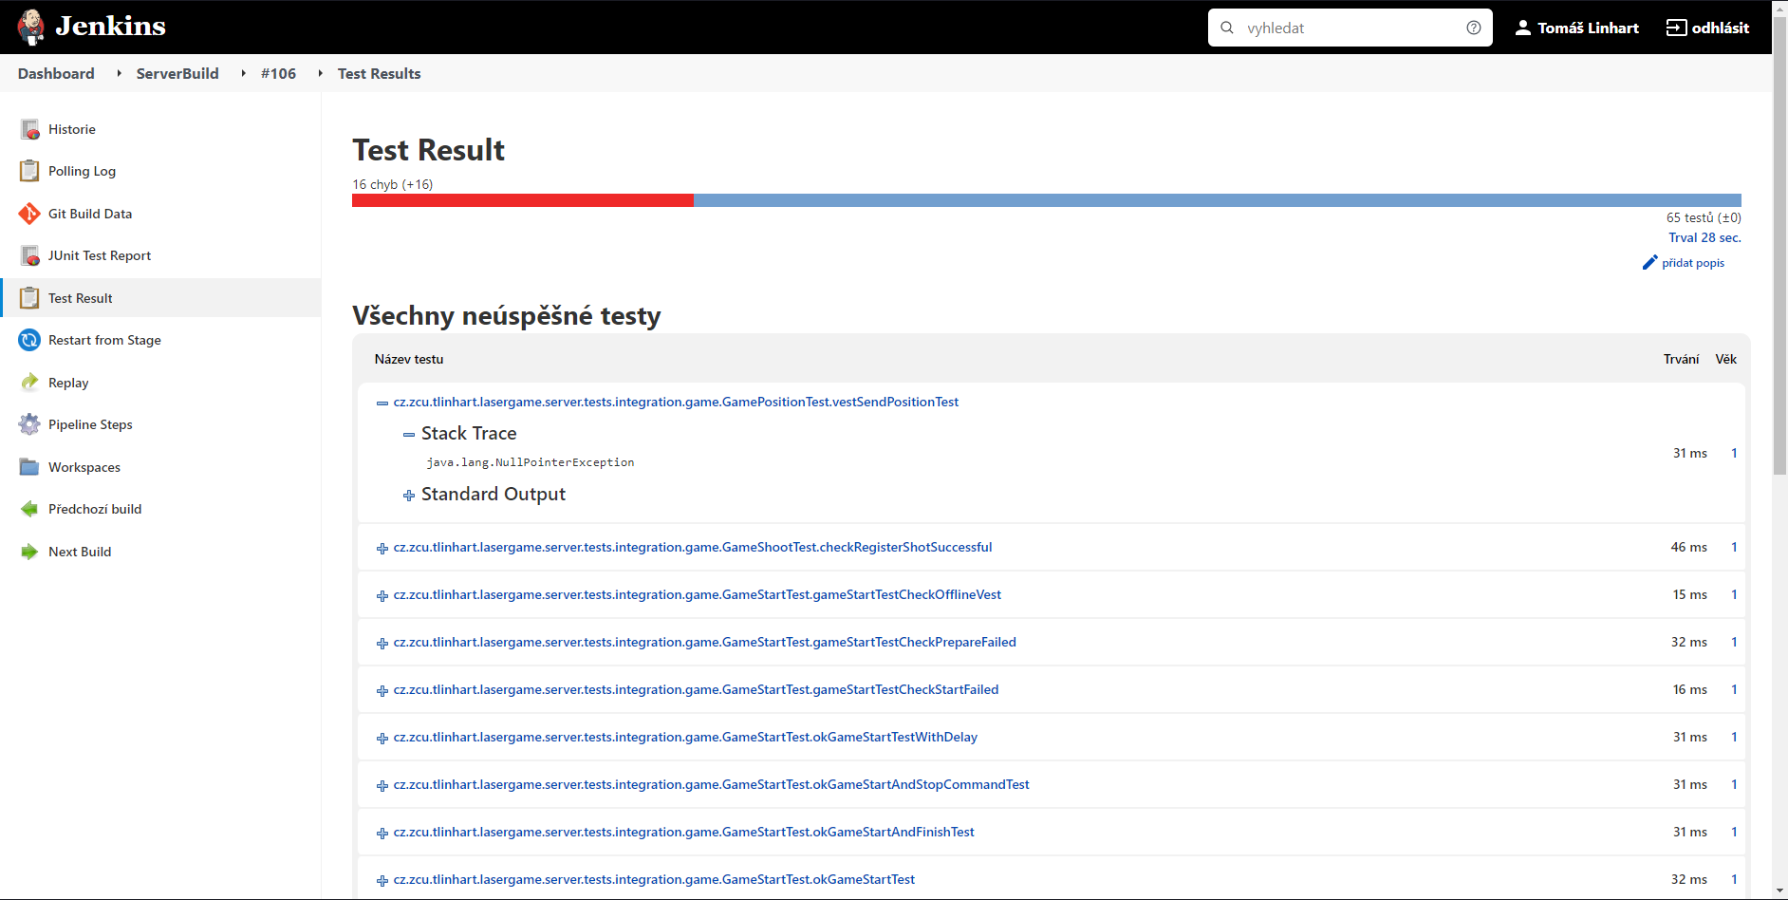
Testování
Jenkins – Automatické testování a sestavení
Jednotkové testování - JUnit
Integrační testování – Junit + MockMVC
Testuje větší celek
Jednotlivá volání REST API
Příjem a odesílání Socket zpráv
Herní logika
Happy-day scénář
Testování na reálném scénáři
Otestování terminálu, funkce GPS senzoru, střelby a detekce zásahů, ověření maximálního dostřelu (48 metrů)
4 / 5

Slide 6
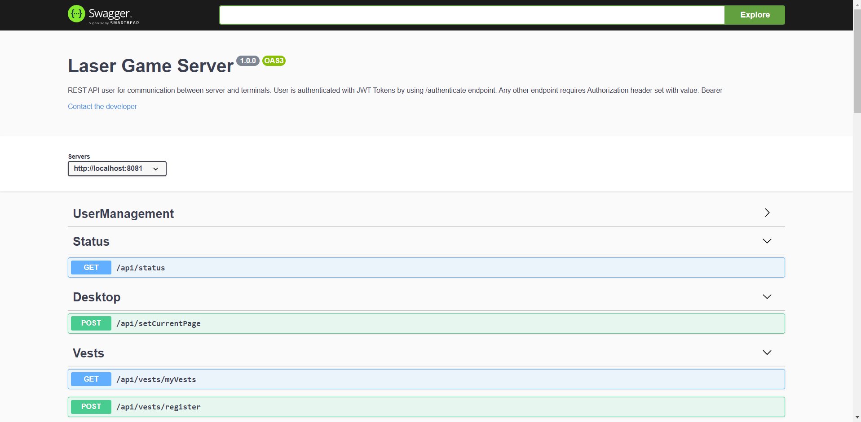
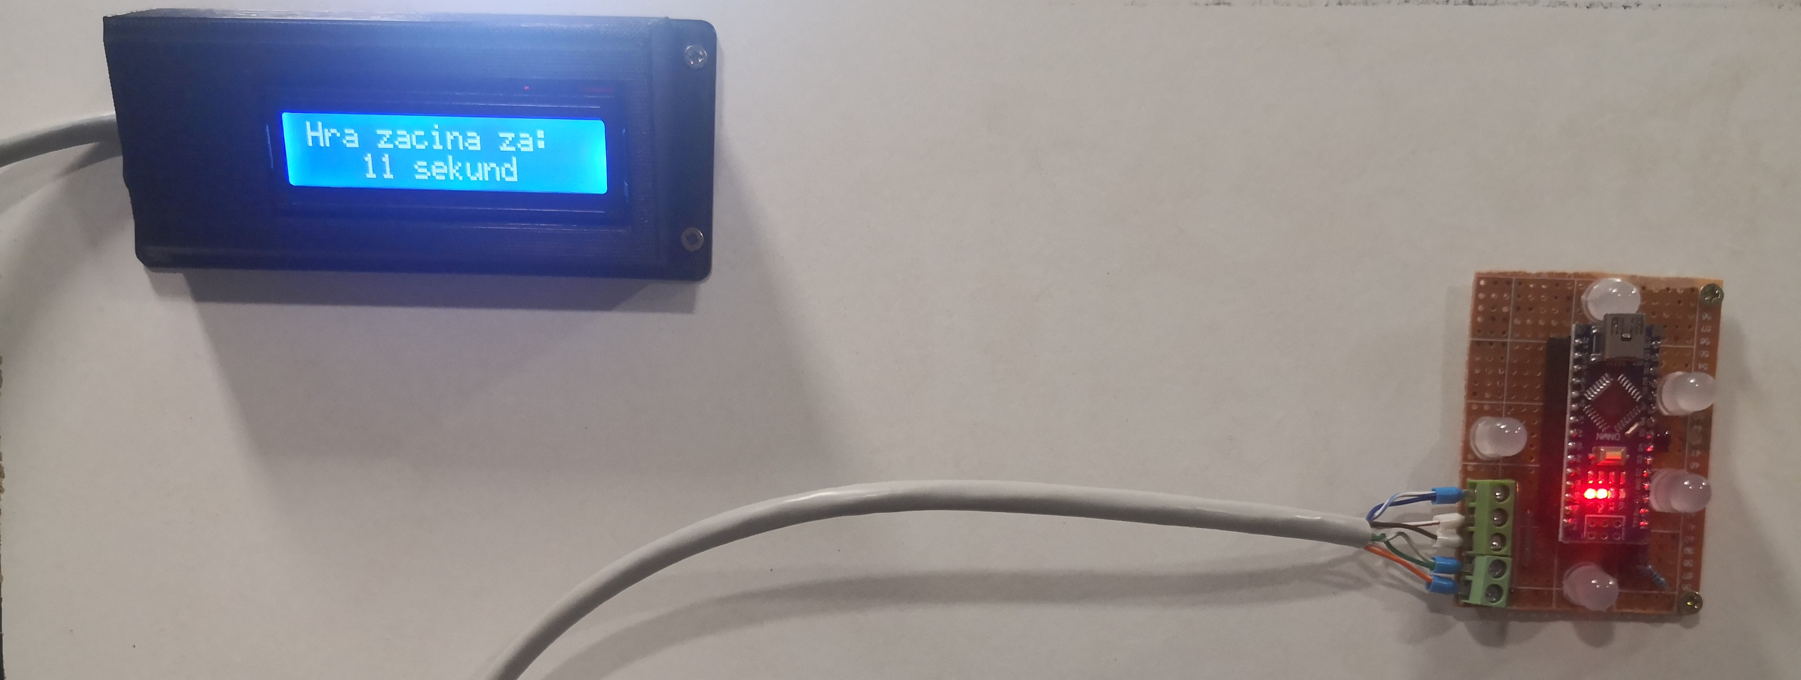
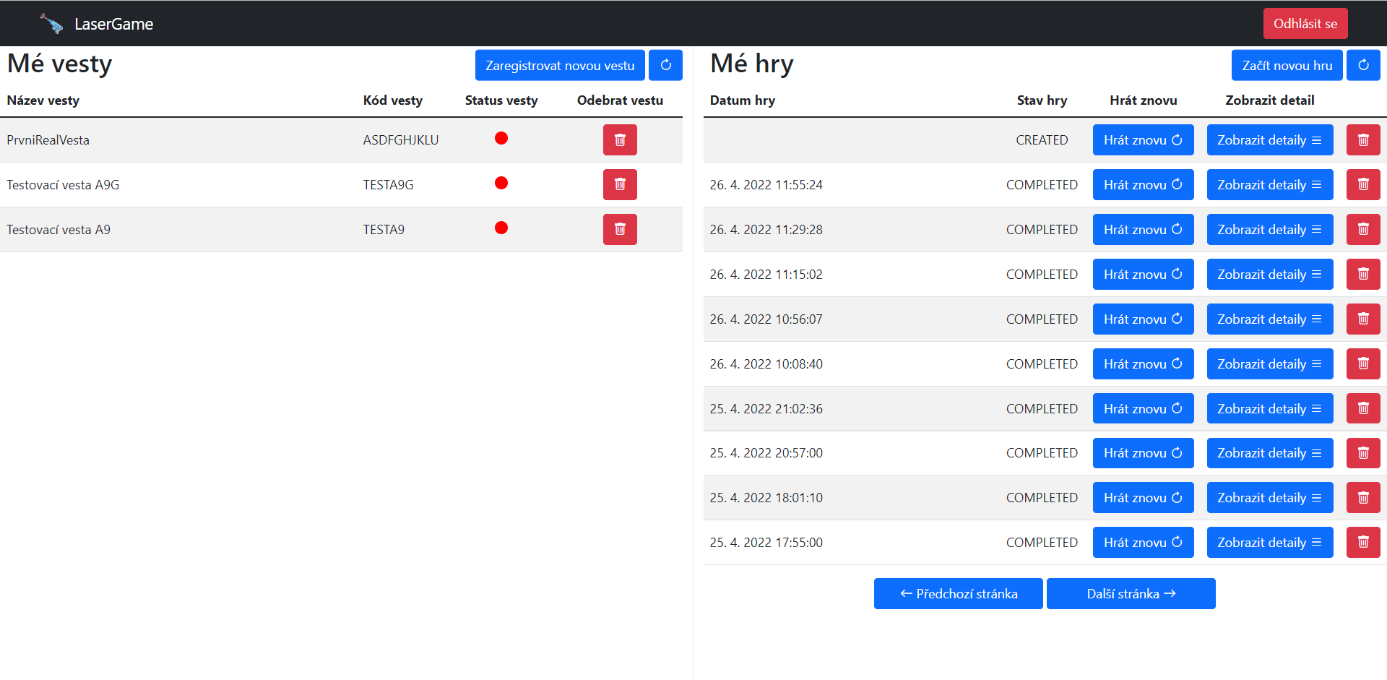
Prozkoumání existujících řešení
Návrh a implementace HW řešení a odpovídajícího firmware
Rozdělení na moduly
Návrh a implementace serveru a terminálu pro správu her
OpenAPI
Testování
5 / 5

Slide 7
Děkuji vám za pozornost

Slide 8
Knihovna GPS pro A9G je známá svou chybovostí (např. tzv. dead-lock při příjmu dat z GPS modulu). Vyskytly se během testování nějaké problémy?
Během testování jsem nezaznamenal žádné dead-locky
Došlo ovšem k několika chybným měřením, kdy v některých případech byla odchylka až 10 kilometrů.
V odstavci 9.1.4 je uvedeno „Vliv rušení na sběrnici by vzhledem k typu použitého kabelu měl být minimální“. Proč by tomu tak mělo být a jaké obecné metody lze použít pro potlačení silných rušení?
Vliv rušení je minimální, jelikož použitý kabel je specifikace CAT6 a ta přímo určuje vlastnosti kabelu, aby více odolával rušení (Vnitřní jádro, silnější drát, páry vodičů jsou více kroucené)
Dále by bylo možné použít kabel se stíněním, které je nutné uzemnit.

Slide 9
Jak LED dioda s vyzařovacím úhlem 10° osvítí čočku o průměru 5cm vzdálenou 15cm od diody tak, aby byla rovnoměrně osvětlena a nebyl lokálně (např. ve středu čočky) překročen mezní plošný výkon? Jinými slovy, je délka tubusu 15cm dostatečná pro výpočet v kapitole 5.2?
Předpokládá se, že LED dioda vyzařuje světlo v celém vyzařovacím úhlu rovnoměrně. Umístění diody do ohniskové vzdálenosti čočky (15cm) zajistí vytvoření kolimovaného paprsku, ve kterém je světlo také vyzařováno rovnoměrně.
Ideální vzdálenost čočky od LED diody je cca 142mm.

